Slide 1



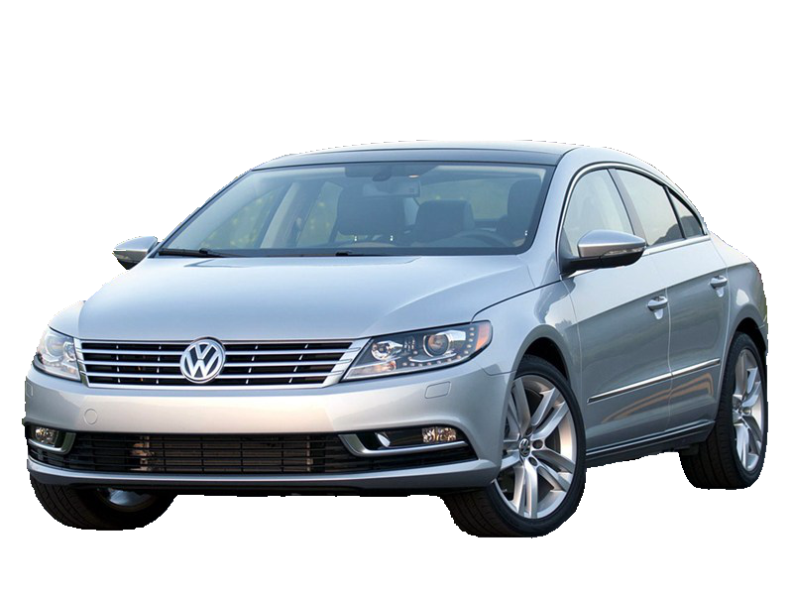
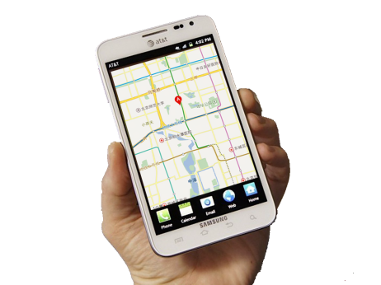



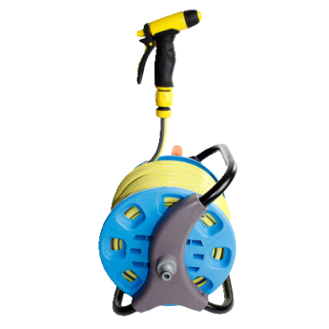




24Hours 全天候洗车
服务介绍
编撰人：李洪波

Slide 2
中国汽车时代的来临
截至2014年中国大陆汽车保有量--- 1.4亿！
Notes:
现在，“行“的问题已成为百姓关心的焦点。
作为一个流动的空间，汽车与固定的住房，形成对应的人类活动的两个空间。从生活流动空间角度看，汽车应当是越来越重要。
在人类需求层次中，“行“的需求，属于中级层次。
截至2014年，我国汽车保有量为1.3亿辆，平均10人拥有1辆汽车，这其中包括货车、客车等。
按照小康生活每个家庭拥有1量小汽车标准，汽车保有量至少还需再新增两倍，达到4亿辆。
按照小汽车平均使用10年计，随着我国城镇化推进和人口大城市化趋向凸显，以及新农村建设，城乡汽车需求量仍将继续增大，而同期城镇规模至多还会在现有基础上扩增50%，因此车与路的矛盾会进一步加剧,洗车难问题会继续加剧。

Slide 3
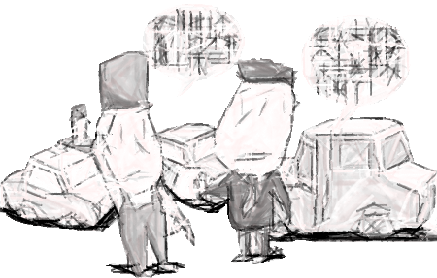

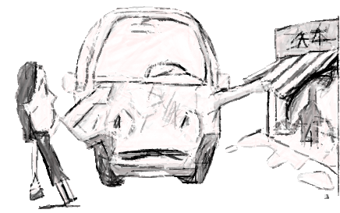
车主们无奈的选择！
排长队！
烦！
贵！
爱车被刮花！
节日不刷卡 洗车付现金
质量没有保证
服务质量与价格也是参差不齐
很多优惠券都会注明用卡条件
无趣！
洗这么干净已经很不错啦
你这个有点旧了，该换了吧
这里有点刮花，要不要。。。。。
冲冲外面几下完事
付款的时候却被告知你已经享受了某些隐藏的收费服务
Notes:
洗车场的费用计算：
一个月算2-3次，一次算35元上下加减10元钱，那么按照多的数来计算一年的洗车费就要花掉1260元钱；
每个月洗两次每次35元计算一年的洗车费用是840元，每月两次每次25块计算也要600元。

Slide 4
“xx洗车”---
做最佳的洗车服务！
优点： 投资者需求：
全天自助洗车
支持上网搜索洗车机，实时了解设备的空闲状态
位置易于寻找
支持路径导航
洗车全过程记录，洗车、擦车物品质量有保证，效果好
洗车场地可无人值守，洗车费用低廉
网上支付，方便快捷
客户向系统反馈洗车效果可以，保证用户和服务提供商双方利益

Slide 5
服务平台的组成：
后台综合服务系统
用户App
洗车机系统（硬件）
洗车服务提供者App

Slide 6
服务平台的业务规范：
车主：
1、普通车主通过app注册成为本平台用户
2、用户通过与自己的网络支付账户关联便可以享受平台的洗车服务
3、用户自带洗车液、毛巾等用品，按照平台的导航，到方便的洗车点洗车
4、根据用户使用场地的时间及用水，平台计算出洗车费用，用户通过网络支付平台付费
5、用户每次洗车都可以积累积分，平台将其兑换为洗车物品或其他奖励
6、用户如果没有及时支付费用，或故意损坏洗车设施将被处罚，最高将禁止使用本系统
洗车场业主：
1、洗车场业主通过购买本平台洗车硬件设施，并获得相应认证即成为洗车服务提供商。
2、洗车点业主按照平台规范布置并管理洗车点(包括：提供标准的洗车设备；按照标准布置洗车环境、灯光、LOGO等）
3、维护设备，保证设备正常运行，如果设备不能提供使用，将被做相应的处罚
4、可以选择关闭设备运行

Slide 7
洗车平台：
1、洗车平台通过互联网为车主和洗车点提供居间服务
2、提供自动计费洗车机
3、定期将洗车点所得打入指定账户
4、通过市场活动促进网络洗车生态系统

Slide 8
用户App组成模块：
用户App
导航
用户认证模块
洗车操作模块
业务及支付模块
评分、客服模块

Slide 9
用户App洗车场景介绍：
用户打开App
选择附近空闲的洗车机
系统导航到洗车点
当靠近空闲洗车点，洗车点亮起信号灯，说明准备好
用户在手机中确认，并取下洗车枪洗车。
系统按照时间和用水计费
用户洗车完毕，交还水枪，计费终止。
用户付费
评价，结束

Slide 10
洗车机系统（硬件）组成：
故障处理单元
通讯及处理单元
洗车机系统
iBeancon距离单元
流量测控单元
显示交流单元
水流执行控制单元
电源
logo外观
BOM清单（总价：1000以内）
。。

Slide 11
洗车服务提供者App：
个人账号管理
用户认证
服务评价
积分管理
设备状态
反馈故障申请
订单审计
设备是否提供服务
Notes:
1、通过软件方便的找到洗车点。
2、洗车点有方便的

Slide 12
后台综合服务系统：
用户App后台
用户认证
订单处理
洗车服务提供者APP后台
综合服务系统
财务后台
市场活动后台
设备状态管理
硬件执行授权
用户状态
LBS地理位置后台
政策发布
政策管理
订单处理
处罚管理
账户管理

Slide 13
结束

